Slide 1


西安电子科技大学
软件工程
张琛
chenchen.zhang@163.com

Slide 2
西安电子科技大学课程
32学时（28理论+8上机）
教材
张海藩等， 《软件工程导轮 》，清华大学出版社
成绩=50%+40%+10%

Slide 3
西安电子科技大学课程
软件工程的内容
工程涉及：工序，规范，质量，工具，人（管理）
工序：确切的工作步骤
规范：描述、表示的标准（图纸），文档规范
质量：质量要求，软件质量保证
工具：开发、编程工具，集成开发环境
人（管理）：项目管理

Slide 4
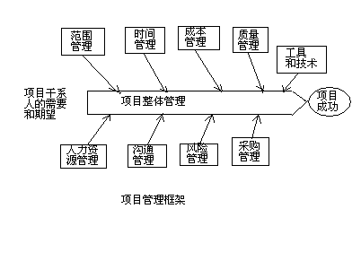
西安电子科技大学课程

Slide 5
西安电子科技大学课程
1、软件工程概念
2、软件开发模型
3、系统建模技术-结构化方法
系统建模技术-面向对象方法
4、软件测试、维护
5、软件过程：CMM简介
6、软件工具、平台与环境
7、项目管理

Slide 6
西安电子科技大学课程
两大类开发方法：
一、实用软件工程方法：结构化方法，面向对象方法
二、形式化开发方法：采用严格的数学语言，具有精确的数学语义的方法，都称为形式化方法。有限状态机、Petri 网、进程代数、一阶逻辑、时态逻辑、Z方法、VDM、Larch

Slide 7
西安电子科技大学课程
1.1引言
自1968年由NATO（北大西洋公约组织）在德国格密斯（Garmish）举行的学术会议上正式提出“软件工程”这一术语以来，软件工程已经有五十多年的历史。应该说，在这期间软件工程发展极快。

Slide 8
第一章 传统软件工程概述
1.2软件危机
软件的含义
20世纪40年代中出现了世界上的第一台计算机以后，就有了程序的概念。可以认为他是软件的前身。经历了几十年的发展，人们对软件有了更深刻的认识。在这几年中，计算机软件经历了三个发展阶段：
· 程序设计阶段：约为20世纪50至60年代。
· 程序系统阶段：约为20世纪60至70年代。
· 软件工程阶段：约为20世纪70年代以后。
随着计算机技术的发展，不同阶段有不同的认识：
把工程学的基本原理和方法引进到软件的设计和生产中。研
制了软件设计和生产的方法与工具，从而为“文档加程序”
• 文档是软件质的部分
• 程序是文档代码化的表现形式

Slide 9
第一章 传统软件工程概述
软件的正确含义：
1.运行时，能提供所要求功能和性能的指令或计算机程序集合。
2.程序能满意地处理信息的数据结构。
3.描述程序功能需求以及程序如何操作和使用所要求的文档（Documents）。
软件的特点
1. 抽象逻辑实体 2. 表现形式不同 3. 生产方式不同, “不可见”,与无“原材料” 4. 没有次品 5. 手工方式 6. 复杂 7. 昂贵 8. 依赖硬件 9. 涉及社会因素

Slide 10
软件的特点
软件是一种逻辑实体，而不是具体的物理实体。
软件的生产与硬件不同。在软件的开发过程中没有明显的制造过程。
在软件的运行和使用期间，没有硬件那样的机械磨损，老化问题（数字化产品）。
软件的开发和运行常常受到计算机系统的限制，对计算机系统有着不同程度的依赖性。

Slide 11
软件的特点
软件的开发至今尚未完全摆脱手工艺的开发方式。
软件是复杂的。
软件成本相当昂贵，但边际成本近乎零。
相当多的软件工作涉及到社会因素。

Slide 12
软件工程面临的问题
面临的主要问题是：
软件费用
软件可靠性
软件维护
软件生产率
软件重用
软件安全

Slide 13
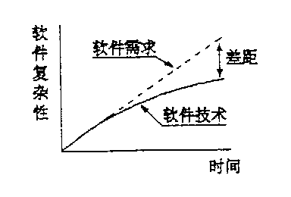
软件技术的发展落后于需求

Slide 14
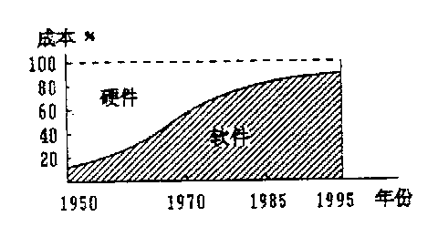
计算机系统硬、软件成本比例的变化

Slide 15
软件的分类
按软件的功能进行划分
按软件规模进行划分
按软件工作方式划分
按软件服务对象的范围划分
按使用的频度进行划分
按软件失效的影响进行划分

Slide 16
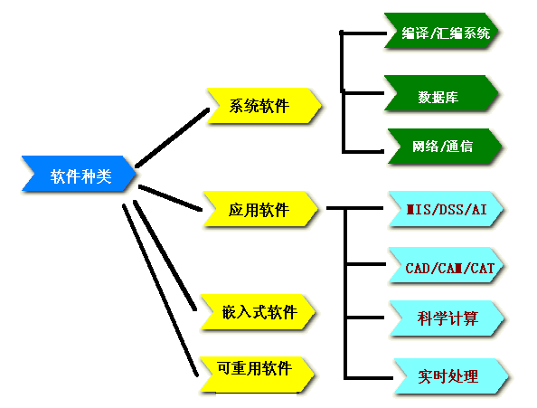

第一章传统软件工程概述
软件的种类（总体分四类）

Slide 17

第一章传统软件工程概述
1.2.1 软件危机
软件危机真正的含义：
它是指在计算机软件开发和维护过程中所遇到的一系列严重问题。概括地讲：
怎样满足对软件日益增长的需求（即如何开发软件）
软件危机
如何维护数量不断膨胀的已有软件

Slide 18
第一章传统软件工程概述
1.软件危机的具体表现
1. 对软件开发成本和进度的估计常常不准确（ 成本估计不足，拖延工期 ，影响信誉）。
2. 用户对“已完成的”软件系统不满意的现象经常发生（用户需求了解不清，闭门造车，导致不符合要求）。
3. 软件产品的质量往往靠不住（没有严格执行质保技术）。
4. 软件常常不可维护：不能适应新环境，程序错误不容易纠正。
5. 没有适当的文档资料。
6. 软件成本占总成本的比例逐步上升（1985年软件成本占种成本的90%）。
7. 软件开发速度跟不上计算机应用普及深入的趋势。

Slide 19
第一章传统软件工程概述
2. 产生软件危机的原因
产生软件危机有二个方面：
一方面与软件本身的特点有关。
一方面与软件开发与维护的方法不正确有关。
  客观：软件本身特点
    逻辑部件
    规模庞大
  主观：不正确的开发方法
    忽视需求分析
    软件开发=程序编写
    轻视软件维护

Slide 20
第一章传统软件工程概述
1.2.2 解决软件危机的途径
1.对软件有正确认识
2.不是个人”技艺”,是科学产物,是管理严密的工程项目
3.采用有效的方法和技术
4.工具和软件工程支撑环境
从管理和技术两方面研究如何更好的开发和维护

Slide 21
传统软件工程概述
总结解决途径
  组织管理
    工程项目管理方法
  技术措施
    软件开发技术与方法
    软件工具

Slide 22
第一章传统软件工程概述
产生软件危机原因----与软件本身的特点有关：
软件是逻辑部件：试制阶段难衡量；开发质量较难评价，开发过程管理和控制较难；运行过程才能暴露没有检测出来的事故，相当于修改设计，软件维护困难；
软件规模庞大，有技术问题，也有管理方法问题。
早期开发的个体化；忽视需求分析；认为软件开发写程序；轻视维护，对用户不了解，
对前期工作不能忽视，做好软件定义时期的工作，这是降低成本，提高件质量的关键。
严重性：在软件开发的不同阶段修改付出代价（后期是前期的2-3个数量级），软件维护是极端艰巨复杂的工作，占55%~70%）

Slide 23
第一章传统软件工程概述
1.3软件工程
1.3.1 软件工程的介绍
软件工程是指导计算机软件开发和维护的一门工程学科。采用工程的概念、原理、技术和方法来开发与维护软件，把经过时间考验而证明正确的管理技术和当前能够得到的最好的技术方法结合起来，以经济地开发出高质量的软件并有效地维护它，这就是软件工程。
软件工程具有七个代表性的本质特性：控制复杂性、总是变化、效率、合作、有效支持用户、不同文化背景。

Slide 24
软件工程概述
软件工程是一门工程性的学科，其目标主要是成功地建造一个大型软件系统。
包括：付出较低的开发成本；达到要求的软件功能；取得较好的软件性能；开发的软件易于移植；需要较低的维护费用；能按时完成开发任务，及时交付使用；开发的软件可靠性高。

Slide 25
第一章传统软件工程概述
工程－将理论和所学的知识应用于实践的科学。
软件工程－应用计算机科学、数学及管理科学等原理，开发软件的工程。它借鉴传统工程的原则、方法，以提高质量，降低成本为目的。其中，计算机科学、数学用于构造模型与算法，工程科学用于制定规范、设计范型、评估成本及确定权衡，管理科学用于用于计划、资源、质量、成本等管理。
软件工程是一门交叉性学科。

Slide 26
第一章传统软件工程概述
P.Wegner和B.Boehm认为软件工程可定义为:科学知识在设计和构造计算机程序,以及开发、运作和维护这些程序所要求的有关文档编制中的实际应用.
F.L.Bauer认为,为了经济地获得软件,这个软件是可靠的并且能在实在的计算机上工作,所需要的健全的工程原理的确立和使用.
1983年IEEE的软件工程术语汇编中,将软件工程定义为:对软件开发、运作、维护、退役的系统研究方法.
1990年新版的IEEE软件工程术语汇编,又将定义更改为:对软件开发、运作、维护的系统化的、有纪律的、可定量的方法之应用,即是对软件的工程化应用.

Slide 27
第一章传统软件工程概述
1.3.2软件工程的基本原理
著名软件工程专家B.W.Boehm在1983年提出了软件工程的七条基本原理。他认为这七条原理是确保软件产品质量和开发效率的原理的最小集合。虽然是最小集合，然而这七条原理是相当完备的。下面简要介绍软件工程的七条基本原理：
1．用分阶段的生命周期计划严格管理。
Boehm认为在软件整个生命周期中用该制定并严格执行6类计划:
① 项目概要计划 ④ 产品控制计划
② 里程碑计划 ⑤ 验证计划
③ 项目控制计划 ⑥ 运行维护计划
2．坚持进行阶段评审
软件大部分错误是在编码前造成的，因此每个阶段都进行严格评审以便尽早法发现软件开发过程中所犯错误，它是一条必须遵循的重要原则。

Slide 28
第一章传统软件工程概述
3．实行严格的产品控制
软件开发过程中不应随意改变需求，改变需求往往需要付出较高的代价。一切有关修改软件的建议，特别是涉及到对基准配置的修改建议，都必须按 严格的规程进行评审，或批准后方可修改。
4．采用现代程序设计技术
采用现代程序设计技术（OO技术，先进的开发平台）
5. 结果应能清楚地审查
软件开发人员（或开发小组）的工作进展情况可见性差，难以准确度量，因此很难评价与管理。所以，应该更据软件开发项目的总目标及完成期限，规定开发组织的责任和产品标准，从而使得所得到的结果能够清楚地审查。
6．开发小组人员应少而精
核心思路：“人员素质高，人员数量少”。
组成少而精的开发小组是软件工程的一条基本原理

Slide 29
第一章传统软件工程概述
7．承认不断改进软件工程实践的必要性
实际上，承认不断改进软件工程实践的必要性应作为软件工程的第七条基本原理。按照这条原理，不仅要不断积极主动地采纳新的软件技术，而且要注意不断总结经验。例如，收集进度和资源耗费数据，收集出错类型和问题报告数据，这些便于进一步调整。
1.3.3 软件工程方法学
软件工程包括技术和管理两方面的内容,是技术与管理紧密结合所形成的工程学科。
方法学(范型):在软件生命周期全过程中使用的一整套技术方法的集合。
软件工程方法学包含3个要素:方法、工具和过程。

Slide 30
第一章传统软件工程概述
1.4 软件工程与一般工程的差异
1）. 抽象逻辑实体
2）. 依赖于硬件和软件的运行环境以及人的操作
3）. 对软件产品的要求比有形产品复杂
4）. 设计复杂
5）. 智力密集型

Slide 31
软件工程的原则
抽象，抽取事物最基本的特性和行为，忽略非基本的细节
分析、设计方法和表示法
用户接口和原型化
软件体系结构
软件过程
复用
测量
工具和集成环境

Slide 32
“软件工程”课程
与其它软件专业课的区别
(1) 立足于系统的整体。
(2) 讲授系统分析、系统设计、测试及维护的理论和方法。
(3) 构筑一个软件系统，实践软件开发全过程。

Slide 33
一个好的工业，应有一套
良好的标准来配套”
软件的工业化生产过程应具备的特点：
明确的工作步骤
详细具体的规范化文档
明确的质量评价标准

Slide 34
软件工程技术的两个特点
强调规范化
强调文档化

Slide 35
软件生存周期
待解问题的认识
一般问题的解决过程:
(1)问题的阐述
(2)问题的分析
(3)寻求解法
(4)判定
(5)设计规格说明
(6)实现
类似问题的解法
干扰信息
问题的阐述
问题的分析
寻找解法
判定
设计规格说明
报告及资料设计
实现
实现
工作算法
图1.1一般问题解决过程

Slide 36
第一章传统软件工程概述
1.5 软件生命周期
由软件定义、 软件开发和运行维护3个时期组成，每个时期又进一步划分成若干阶段。
软件定义时期的任务：确定总目标；可行性分析；需求分析。 系统分析员负责。
软件开发时期的任务：系统设计和系统实现。
维护时期的任务：改正性维护；适应性维护；预防性维护；完善性维护。

Slide 37
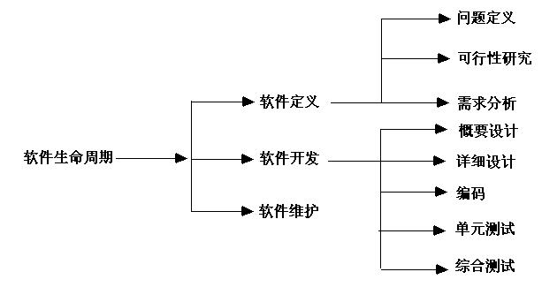
第一章传统软件工程概述
软件生命周期各阶段的任务

Slide 38

第一章传统软件工程概述
软件生命周期各阶段的基本任务
1. 问题定义
“要解决的问题什麽？”在问题定义阶段应提出：
① 问题性质报告
② 工程目标和规模报告
③ 对系统的实际用户和使用部门进行访问调查，澄清含糊不清的地方后得到双方满意的文档。
2. 可行性研究
该阶段关键问题“对于上一个阶段所确定的问题由行得通的解决办法”
可行性研究阶段应该导出系统的高层逻辑模型（通常用数据流程图）并且在此基础上更准确，更具体的确定工程规模和目标，然后分析员更准确的估计系统成本和效益，对建议的系统进行仔细的成本/效益分析。
该阶段实际上是一个工程的核心阶段，对双方都是讨价还价的心理战，直接关系到整个系统研发的成本与利益。

Slide 39
第一章传统软件工程概述
3. 需求分析
解决的问题“为解决问题，目标系统必须做什麽？”
系统分析员在需求分析阶段必须和用户密切配合，充分交流信息，以得出经过用户确认的系统逻辑模型。通常用数据流程图，数据字典和简要的算法表示系统的逻辑模型。系统分析员通常都是软件专家，技术专家。
需求分析阶段必须交出完整准确的系统逻辑模型经用户确认后，再进入下一个阶段，应防止和克服急于着手进行具体设计。
4. 总体设计
关键问题：“应该如何解决这个问题？”，首先应考虑几种可能的解决方案：
（1）低成本的解决方案
系统只能完成最少必要的工作，不做额外工作。

Slide 40
第一章传统软件工程概述
（2）中等成本的解决方案
除很好地完成预定的任务，使用方便，而且还有附加的额外功能。
（3）高成本的“十全十美”的系统
该系统具有用户可能希望有的所有功能和特点。
系统分析员用使用系统流程图或其他工具描述每种可能的系统，估计每种方法的成本和效益。充分权衡各种方案利弊，推荐一个较好的系统方案。
另一项工作是程序实现模块化，一个大程序应由许多规模适中，模块合理的层次结构。准确的设计软件结构，即确定某些模块和模块间的关系，通常用层次图或结构图描绘软件的结构。
5. 详细设计
总体设计以比较抽象概括的方式提出了解决问题的办法，详细设计的任务是把解法具体化。具体的任务是设计出程序的详细规格说明，通常用HIPO图（层次图加输入/处理/输出图）或PDL语言（过程设计语言）描述详细设计结果。

Slide 41
第一章传统软件工程概述
6. 编码和单元测试
程序员根据系统要求，选定开发平台把详细设计的结果翻译成选定的语言书写程序，并仔细测试编写的每个模块。
7. 综合测试
通过各种类型的测试是软件达到预定的要求。
集成测试: 根据软件结构，把模块按某种选定的策略
装配起来, 装配过程中对程序进行必要的测试
基本测试
验收测试: 按照规格说明书的规定，由用户（或在用户
积极参加下）对目标系统进行验收
8. 软件维护
通常有四类的维护：
· 改正性维护 · 适应性维护 · 完善性维护
· 预防性维护：修改软件为将来的维护活动预先作准备

Slide 42
第一章传统软件工程概述
1.6 程序设计方法
程序设计方法学已较为成熟
1.6.1 结构化程序设计方法
1. 对GOTO语句的认识
1968年Dijkstra在ACM发表“GOTO语句是有害的”
1966年Boehm和 Jacopini的证明
1974 Knuth的结论
2. 结构化程序 3个特征
3. 程序正确性证明 形成3个概念:测试、确认与验证

Slide 43
第一章传统软件工程概述
1.6.2 模块化与信息隐藏
分解与逐步求精
1. 几个概念
内聚度，耦合度，扇入、扇出
2. 模块化的几个原则
主要是低耦合高内聚
3. 信息隐藏

Slide 44
第一章传统软件工程概述
1.6.3 面向对象程序设计
把客观世界的实体映射到软件中的对象
1. 对象（Object）
客观对象，运行时的基本单位，数据与操作的封装体
2. 类(class)
抽象数据类型，模版，静态的
3. 类间关系 引用关系和继承关系

Slide 45
第一章传统软件工程概述
1.7 软件开发模型 （软件过程）
为了获得高质量软件所需要完成的一系列的任务的框架, 它规定了完成各项任务的步骤. 过程定义了运用方法的顺序、应完成的文档、采取的管理措施、各阶段的里程碑。
软件工程过程具有如下特性：
1．可理解性
2．可见性：每个过程活动均能以取得明确的结果告终，是过程进展对外可见。
3．可支持性：易于得到计算机辅助软件工程（CASE）工具的支持。
4．可接受性：易于为软件工程师接受和使用。
5．可靠性：不会出现过程错误，或使其在出现产品故障之前即被发现。
6．健壮性：不受意外发生问题的干扰
7．可维护性：过程可随软件机构需求的变更和认定的过程改进而演进。
8．速度：从给出规格说明起，就能较快的完成开发而交付。

Slide 46
第一章传统软件工程概述
在软件工具的支持下，由软件人员完成的一系列软件工程活动。软件工程过程通常包含四种基本活动:
1）软件规格说明：规定软件的功能及其运行的限制
2）软件开发：产生满足规格说明的软件
3）软件承认：确认软件能够完成客户提出的要求
4）软件演进：为满足客户的变更要求，软件必须在使用的过程中演进

Slide 47
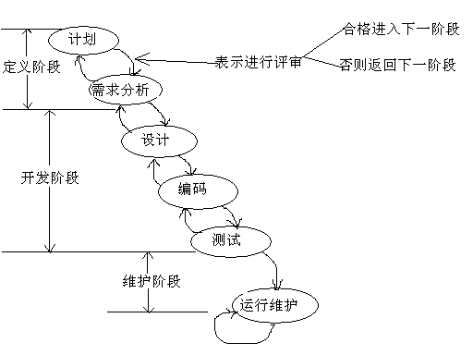
第一章传统软件工程概述
1.7.1 瀑布模型

Slide 48
第一章传统软件工程概述
瀑布模型的特点
1970年，W.Royce提出瀑布模型。
特征：活动的输入来自上一活动的输出；完成该项活动的内容；活动的输出传给下一活动；对活动的实施工作进行评审。
适合：需求明确的任务。
优点：以项目的阶段评审和文档控制为手段有效地对整个开发过程进行指导，从而保证了软件产品及时交付，并达到预期的质量要求。
缺点：成品时间长；缺乏灵活性。

Slide 49
第一章传统软件工程概述
1.7.2 增量模型（渐增模型）
亦称为”有计划的产品改进型”。从一组给定的需求开始，通过构造一系列可执行中间版本来实施开发活动。
增量模型具有可在软件开发的早期阶段使投资获得明显回报和较容易维护的优点，但是，要求软件具有开放的结构是使用这种模型时固有的困难。
优点：分解、分批逐步实现与提交；用户好适应。
缺点：把系统看作整体，又要求看作一系列构件，相互独立；要求结构开放。

Slide 50
第一章传统软件工程概述
1.7.3 快速原型模型（演化模型）
快速原型模型是为了克服瀑布模型的缺点而提出的，它通过快速构建一个可在计算机上运行的原型系统，让用户试用该原型系统并收集用户反馈意见，获取用户真实需求。
一种为“抛弃型”，一种为“完善演化型”。

Slide 51


第一章传统软件工程概述
1.7.4 螺旋模型

Slide 52
第一章传统软件工程概述
1.7.5 喷泉模型
软件开发的固有特征：
1、迭代
多次重复、演进。
2、无间隙
各阶段间无明显的界限。支持分析和设计结果的自然 复用。
适用：面向对象的软件开发过程。

Slide 53
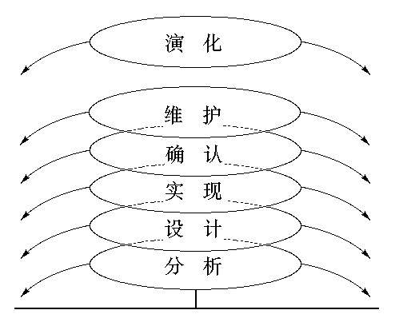
第一章传统软件工程概述

Slide 54
第一章传统软件工程概述
1.7.6 智能模型
也称为基于知识的软件开发模型：
1、是知识工程与软件工程在开发模型上结合的产物
2、要建立知识库/专家系统
将模型本身、软件工程知识和特定领域的知识分别存入知识库，由此构成某一领域的软件开发系统 。

Slide 55
第一章传统软件工程概述
1.8 软件开发方法
软件开发方法与程序设计方法是不同概念
软件开发方法:是开发过程所遵循的办法和步骤……
如何评价一个具体的软件开发方法呢?
1. 技术特征
2. 使用特征
3. 管理特征
4. 经济特征
在一切方面都好的开发方法并不存在,反之,也没有一种开发方法能适应所有软件开发之需

Slide 56
第一章传统软件工程概述
1. 传统方法学
也称生命周期方法或结构化范型:
就是从时间角度对软件开发和维护的复杂问题进行分解，把软件生存的漫长周期依次划分为若干阶段，每个阶段有相对独立的任务，然后逐步完成每个阶段的任务。它采用结构化技术(结构化分析、结构化设计和结构化程序设计)来完成软件开发的各项任务，使用适当的软件工具来支持结构化技术的运用。
2. 面向对象方法学
传统方法学的缺陷: 当需求随时间变化时,不适合; 维护困难; 面向数据或面向操作,数据和操作认为分离.
面向对象是不分离数据和操作的,把他们封装在一起,有4个要点:
1. 用对象(OBJECT )取代功能分解 2. 类(CLASS) 3. 继承 4. 封装性

Slide 57
第一章传统软件工程概述
1.8.1 模块化方法
模块：系统分解的、可独立设计与实现、测试的构成单元
把系统分解成模块,应遵循的原则:
1. 高内聚
2. 低偶合
3. 调用深度不能太深
4. 接口清晰
5. 大小适中
6. 尽量采用已有的模块

Slide 58
第一章传统软件工程概述
1.8.2 结构化方法
结构化方法:结构化分析,结构化设计
1.8.3 面向数据结构的方法
是结构化方法的变形:Warnier法,Jackson法, DSSD方法
1.8.4 面向对象方法
1. B.Henderson-sellers
2. G.Booch
3. Coad和E.Yourdong OOA OOD
4. J.Rumbaugh OMT
4. Jocabson OOSE
6. Booch, Rumbough,Jocobson等发起,推出UML

Slide 59
第一章传统软件工程概述
面向对象的分析: 通过分析问题域建立系统的概念模型,并用相应的符号系统表示。
面向对象的设计:在面向对象分析的基础上进行系统设计。
面向对象的实现:在面向对象的设计基础上用面向对象语言编程实现。
作业:
1. 什么是软件，什么是软件工程？
2. 什么是软件危机，软件危机爆发的原因是什么？
3. 软件生命周期各阶段的任务是什么?

Slide 60
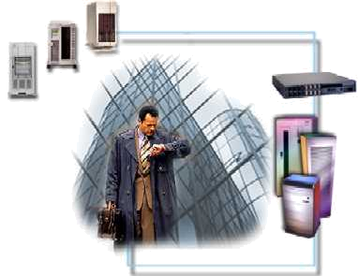
本章结束！

